Slide 1
JBB269 Sociální kontext komunikace Přednášející: Ing. Mgr. Marek Vranka
2. Základní pojmy

Slide 2
Co je komunikace?
„médium pozorovatelných manifestací lidských vztahů“
(psychologické / terapeutické pojetí – Watzlawick)
je možné nekomunikovat?
Notes:
cvičení – jak důležité je pro vás, aby váš partner uměl dobře komunikovat? srovnejte to s jinými faktory, dle nichž posuzujete partnery. jaké specifické komunikační schopnosti považujete za důležité?

Slide 3
Mlčení
komunikuje, že...:
nechceme nic říct
nesmělost, ohrožení, nezájem
nemáme co říct
získání času na odpověď, vstřebání informací, poklesu emocí
odplata, potrestání druhé strany
...

Slide 4
Co je komunikace?
Communicare – činit něco společným, společně něco sdílet (Hausenblas, 1971)
„Jednání, jehož cílem z hlediska komunikátora je přenos sdělení jedné či více osobám prostřednictvím symbolů“ (Kunczik, 1995)
(jenže jak definovat „sdělení“?)

Slide 5
3 úrovně analýzy komunikace
syntax
(kódování, kanály, kapacita, ruchy...)
sémantika
(porozumění významu)
pragmatika
(výsledky, ovlivňování, přesvědčování)
jak zařadit Laswellovo schéma „kdo říká co jakým kanálem ke komu s jakým účinkem“? co případně chybí?
Notes:
v schématu chybí „proč?“ někdo něco někomu nějakým kanálem říká a rovněž zpětná vazba

Slide 6
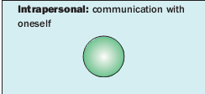
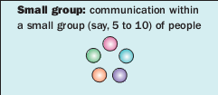
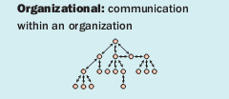
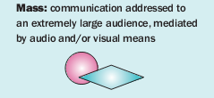
Notes:
kam zařadit youtubering, twitter, instagram, posty na fb, chaty?

Slide 7
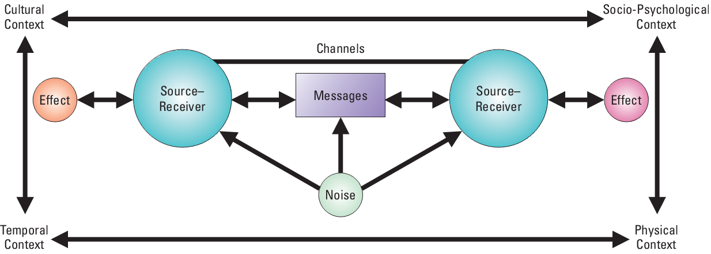
Schéma komunikace

Slide 8
Schéma komunikace
fyzický (místo, vnější vlivy), sociopsychologický (postavení účastníků, mentální stavy), časový (1-čas a datum, 2-předchozí komunikace), kulturní (hodnoty, zvyky) kontext
zdroj-vysílač (zdůrazňuje simultánní povahu kódování a dekódování)
zpráva (1-verbal, nonverbal + 2-metazpráva, feedback, feedforward)
kanál (médium)
šum (fyzický, fyziologický, psychologický, sémantický)
efekt (kognitivní, afektivní, motorický)

Slide 9
Alternativní schéma
DeVito, 2008

Slide 10
Schéma komunikace
co v schématu chybí?
pomocí schématu popište rozdíly mezi osobní komunikací a textovou komunikací zprostředkovanou počítačem
viz materiál na moodle

Slide 11
Proces komunikace
motivace zdroje
záměr zdroje
smysl sdělení pro zdroj
(rozhodování o podobě zprávy) kódování zdrojem
„promluva“ s věcným obsahem sdělení
dekódování příjemcem
smysl sdělení pro příjemce
odhad záměru či intence zdroje příjemcem
efekt sdělení na příjemce včetně jeho motivace
míra vědomé reflexe je různá v různých situacích

Slide 12
Cíle komunikace
nejen sdílet, ale i...
získávat informace
poskytovat informace
navazovat a udržovat vztahy
ovlivňovat
bavit se
...?
Notes:
např. řízení, exhbibice

Slide 13
Další principy
viz materiál na moodle
transakční
ve shlucích signálů (obsah+forma)
nutnost přizpůsobování
obsahová i vztahová rovina
nejednoznačnost
arbitrárně určeny kroky
nezvratná a neopakovatelná

Slide 14
Záměr zdroje
Neutrální promluva může být vnímána jako útok
„Vezmeš si ty náušnice?“ může komunikovat pouze obsahové sdělení ale i kritiku způsobu oblékání
Příklady z DeVito (2008):
Najděte obsahová a vztahová sdělení, která může příjemce pochopit z následujících otázek:
Ty mě voláš?
Voláš mě?
Řekl jsi, že se hlásíš na zdravotní školu?
Ty jsi zamilovaný?
Ty jsi ji za to zaplatil 1000 korun?
A to je všechno, co jsi udělal?
Notes:
jak se mění význam sdělení dle důrazu na různé slova?

Slide 15
Nezbytnost, nevratnost a neopakovatelnost komunikace
jaké doporučení byste na základě těchto charakteristik komunikace dali někomu:
v jeho první den na vysoké škole?
když postuje fotky z party na sociální síť?
když vede skupinu během brainstormingu?

Slide 16
Co platí o komunikaci?
Dobrým komunikátorem se člověk nestává, ale rodí.
Čím více spolu partneři komunikují, tím je jejich vztah lepší.
Když mají lidé dlouho blízký vztah, oba vždy vědí, co druhý chce i bez toho, aby to musel říkat.
Naprostá otevřenost by měla být cílem každého smysluplného vztahu mezi dvěma lidmi.
Strach z mluvení na veřejnosti má pouze negativní dopady a musí být zcela odstraněn.

Slide 17
Další komunikační mýty
dorozumíváme se pouze slovy
slova a věty přesně vyjadřují myšlenky
nejdůležitější je to, co říkáme
používáme-li stejný jazyk, musíme si porozumět
slyšet a poslouchat je totéž
další….?
Notes:
dorozumíváme se pouze slovy - slovní i mimoslovní složka komunikace mají svou váhu zejména v přímém osobním kontaktu, ale ani v telefonickém či elektronickém styku nejsou zanedbatelné,
slova a věty přesně vyjadřují myšlenky - připomeňme základní prvky jednotlivého komunikativního aktu, ve kterém kromě věcného obsahu sdělení, hraje důležitou úlohu záměr a smysl sdělení pro původce i pro jeho příjemce, věty a slova jsou jen obrazem myšlenek,
nejdůležitější je to, CO říkáme - avšak stejně významné je to JAK to říkáme; jak mluvíme zčásti vypovídá o našem prožívání a je účinnější než to, co říkáme; ostatně jistě si lze vzpomenout na výmluvné ticho - v kontaktu s druhým mohu být, i když nepromlouvám,
používáme-li stejný jazyk, musíme si rozumět - komunikační partneři si rozumí zejména tehdy chtějí-li si porozumět, společný jazyk znamená používání podobných výrazů, příměrů apod. (odborný jazyk lékařů, právníků, ekonomů nebo "společný jazyk" teenagerů atd.),
slyšet je totéž co poslouchat - slyšet neznamená poslouchat a už vůbec ne naslouchat.

Slide 18
Příklad
http://zpravy.idnes.cz/nemecko-migranti-uprchlici-azyl-rvacka-d9m-/zahranicni.aspx?c=A161001_182547_zahranicni_ane

